Slide 1


Функциональное программирование: от теории к практике
Функциональное программирование — это образ мышления. Он меняет подход к разработке ПО. Функциональный стиль зародился в 1930-х годах. Сегодня крупные компании применяют функциональные принципы. Это необходимо для создания надежных систем.

Slide 2

Основные принципы
1
Чистые функции
Функция всегда возвращает одинаковый результат. Это упрощает тестирование и отладку.
2
Иммутабельность
Данные после создания остаются неизменными. Это снижает риск ошибок.
3
Композиция функций
Объединение простых функций для создания сложных алгоритмов.
4
Функции высшего порядка
Функции принимают другие функции как аргументы.

Slide 3
Haskell
Строгая типизация
Ленивые вычисления
Чистота функций
Обнаруживает ошибки на раннем этапе.
Вычисления происходят, когда результат необходим.
Обеспечивает стабильность программ.

Slide 4
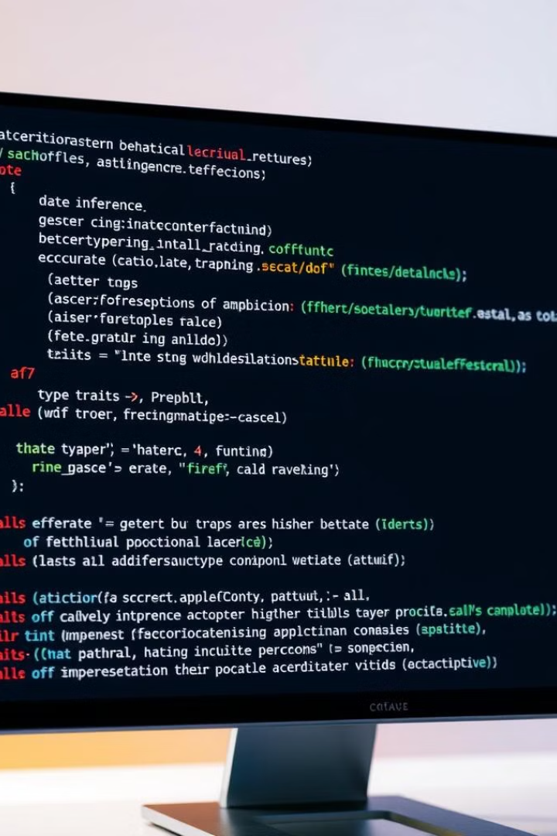
Scala
JVM
DSL
Интеграция с Java библиотеками.
Создание доменно-специфичных языков.
Akka
Создание распределенных систем.

Slide 5
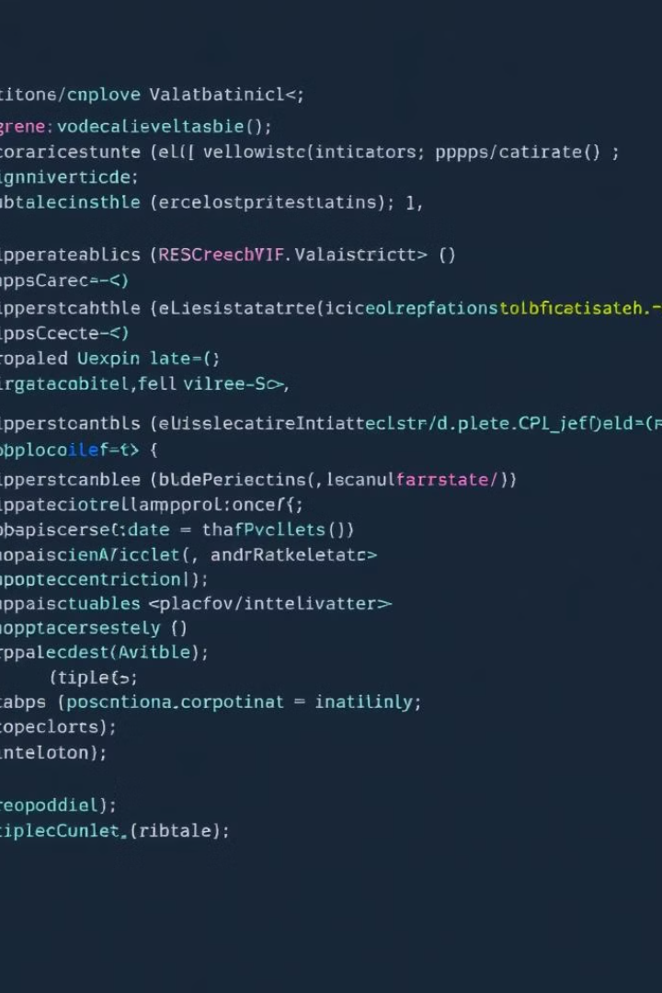



F#
Простота
Производительность
.NET
Легкий и понятный код.
Интеграция с C#.
Высокая скорость работы.

Slide 6



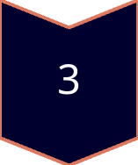

Анализ временных рядов
Обработка данных
Предварительная обработка данных.
Нормализация
Приведение данных к единому масштабу.
Фильтрация
Удаление шумовых сигналов.
Агрегация
Получение итоговых показателей.

Slide 7




Моделирование рисков
Симуляции
1
Параллельность
2
4
Аудит
3
Надежность

Slide 8
Параллельные вычисления
Отсутствие побочных эффектов
Иммутабельность данных
Нет ошибок синхронизации.
Оптимизация работы с кэшем.

Slide 9
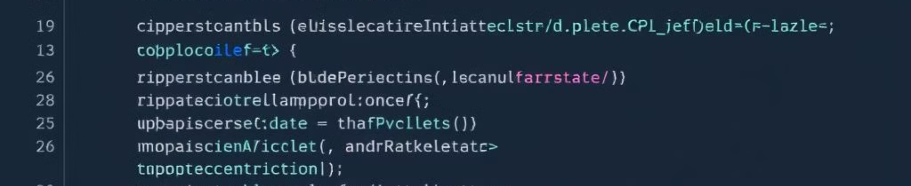
Преимущества
1
Качество кода
2
Упрощение разработки
Математическая строгость улучшает код.
Функции высшего порядка упрощают разработку.
3
Параллельность
4
Финансовая аналитика
Упрощение параллельных вычислений.
Высокая точность и масштабируемость.

Slide 10

Заключение
Функциональное программирование стало незаменимым инструментом. Оно позволяет разрабатывать программы. Они соответствуют высоким требованиям. Это особенно важно в условиях динамично развивающихся технологий.

